Slide 1

Правила приема в УГНТУ
на обучение по программам
бакалавриата, специалитета
и программам магистратуры
на 2023/2024 учебный год

Slide 2

16 мая – начало приема документов
Бакалавриат и специалитет Бюджетные места 25 июля – завершение приема документов, для поступающих по ЕГЭ!!! 7 июля – завершение приема документов для сдающих ИТН-1, ИТН-3 (Архитектура, Дизайн) 14 июля – завершение приема документов для сдающих другие вступительные испытания УГНТУ Платные места 24 августа – завершение приема документов, для поступающих по ЕГЭ (очное обучение) 6 октября – завершение приема документов (заочное обучение) |  | Магистратура 4 августа – завершение приема документов на бюджетные места 24 августа – завершение приема документов на платные места
Сроки подачи документов (все формы обучения)

Slide 3

ВСТУПИТЕЛЬНЫЕ ИСПЫТАНИЯ
(при приеме на программы бакалавриата и специалитета)
Лица, имеющие СРЕДНЕЕ ОБЩЕЕ ОБРАЗОВАНИЕ (выпускники школ, гимназий, лицеев и т.д.) поступают в УГНТУ на основании результатов ЕГЭ (за исключением отдельных категорий граждан)
Лица, имеющие СРЕДНЕЕ ПРОФЕССИОНАЛЬНОЕ ОБРАЗОВАНИЕ (выпускники техникумов, колледжей и т.д.) и лица, имеющие ВЫСШЕЕ ОБРАЗОВАНИЕ, поступают в УГНТУ по результатам внутренних экзаменов
ИНОСТРАННЫЕ ГРАЖДАНЕ поступают в УГНТУ по результатам внутренних экзаменов
* все категории поступающих имеют право по своему усмотрению предоставить результаты ЕГЭ в качестве результатов вступительных испытаний

Slide 4
ВСТУПИТЕЛЬНЫЕ ИСПЫТАНИЯ
(при приеме на программы бакалавриата и специалитета)
Фак-т | Код и наименование направления | Шифр и наименование программы (совокупности программ) | Форма обучения | Перечень вступительных испытаний | Перечень вступительных испытаний для выпускников СПО
АСИ | 08.05.01 Строительство уникальных зданий и сооружений | ССЗ Строительство высотных и большепролетных зданий и сооружений | О | М, Ф (или И или Х), РЯ | ОИВ, ТМ (или ОСД), РИК
ГНФ | 05.03.01 Геология | БГЛ Геология | О | М, Ф (или Г или И), РЯ | ОИВ, ТМ (или ОНД), РИК
 |  | БГФ Нефтегазовая геология и геофизика | О
ФТТ | 21.03.01 Нефтегазовое дело | БСТ,БИТ Проектирование и строительство объектов систем трубопроводного транспорта; BIM-проектирование нефтегазовых объектов | О | М, Ф или И, РЯ | ОИВ, ТМ (или ОНД), РИК
ТФ | 19.03.01 Биотехнология | БТБ Биотехнология | О | Х (или Б), М, РЯ | БИО, ОИВ, РИК
 | 18.03.02 Энерго- и ресурсосберегающие процессы в химической технологии, нефтехимии и биотехнологии | БОС Охрана окружающей среды и рациональное использование природных ресурсов | О | Х (или Б), М, РЯ | ОНХ, ОИВ, РИК
ИНБ | 38.03.01 Экономика | БФЭ Экономика и финансы отраслей энергетики | О | М, Общ (или Ис или И или ИЯ или Г), РЯ | ОЭР, ОЭ, РИК
ИЭС | 38.05.01 Экономическая безопасность | СЭБ Экономико-правовое обеспечение экономической безопасности | З(Д) | М, Общ (или И или ИЯ), РЯ | ОЭР, ОЭ, РИК
 |  | СЭБ,СЭЭ Экономико-правовое обеспечение экономической безопасности; Судебная экономическая экспертиза | О

Slide 5
В УГНТУ учитываются все предметы ЕГЭ:
Наименование ЕГЭ | Кол-во бюджетных мест на специальностях УГНТУ, которые учитывают данный предмет ЕГЭ*
Русский язык | 2456
Математика | 2345
Физика | 2007
Информатика | 1784
Химия | 833
Иностранный язык | 434
География (new) | 407
Биология (new) | 366
Обществознание | 144
История | 116
Литература | 11
* - с учетом ЕГЭ «по выбору»

Slide 6
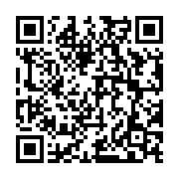

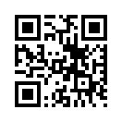
Полный перечень направлений подготовки и специальностей
сайт Приемной комиссии
www.pk.rusoil.net
Notes:
А вот этот всегда оставляйте, там ссылка на сайт ПК

Slide 7

Вступительные испытания
Для каждого вступительного испытания установлено минимальное количество баллов
Предметы | Минимальное количество баллов
Математика (профиль) | 39
Русский язык | 40
Физика, Химия, Биология | 39
Информатика и ИКТ | 44
Обществознание | 45
История | 35
Литература | 40
ИТН-1 | 30
ИТН-3, ПИТ | 26
Notes:
Слайд можно показывать весной или при избытке времени (правой кнопкой по слайду в левом окне и выбрать «Скрыть слайд», он появится)
Если ЕГЭ или вступительное испытание меньше этих цифр – абитуриент не поступает к нам в УГНТУ

Slide 8
Индивидуальные достижения поступающих на программы бакалавриата и специалитета
Наименование индивидуального достижения | Балл
Награды в спорте высших достижений | 10
Золотой, серебряный, бронзовый знак отличия Всероссийского физкультурно-спортивного комплекса «Готов к труду и обороне» (ГТО) | 5, 4, 3
Аттестат о среднем общем образовании с отличием Диплом о среднем профессиональном образовании с отличием | 10
Результаты участия в заключительных этапах мероприятий, проводимых на базе УГНТУ: - олимпиады «УГНТУ»; - олимпиада ЦППТ «Школа-Вуз»; - межвузовская олимпиада для школьников 9-11 классов на кубок Ю.А. Гагарина; - научно-практическая конференция «Актуальные проблемы науки и техники»; и другие мероприятия. | 7 или 10
Результаты участия в заключительных этапах мероприятиях, проводимых в рамках перечня мероприятий Министерства просвещения РФ (постановление Правительства РФ от 17 ноября 2015 года №1239) | 7 или 10
Наличие статуса победителя и (или) призера национального или международного чемпионата по профессиональному мастерству среди инвалидов и лиц с ограниченными возможностями здоровья "Абилимпикс" | 10

Slide 9
Зачисление
На бюджетные места:
при наличии оригинала документа об образовании;
в соответствии с приоритетами зачисления в заявлении абитуриента.
Приоритеты
Пример для абитуриента с суммой баллов 207
Приоритет | Специальность | Проходной балл на специальность | Зачисление
1 | БГР Эксплуатация и обслуживание объектов добычи нефти | 210 | не проходит по баллам
2 | БГБ Бурение нефтяных и газовых скважин | 205 | зачислен
3 | БПБ Техносферная безопасность в нефтегазовой отрасли | 175 | не рассматривается
4 | БПГ Промышленное и гражданское строительство | 215 | не рассматривается
Notes:
Удалите слайды при недостатке времени

Slide 10
Зачисление
На бюджетные места:
при наличии оригинала документа об образовании;
в соответствии с приоритетами зачисления.
Приоритеты
Пример для абитуриента с суммой баллов 207
Приоритет | Специальность | Проходной балл на специальность | Зачисление
1 | БПБ Техносферная безопасность в нефтегазовой отрасли | 175 | зачислен
2 | БГБ Бурение нефтяных и газовых скважин | 205 | не рассматривается
3 | БГР Эксплуатация и обслуживание объектов добычи нефти | 210 | не рассматривается
4 | БПГ Промышленное и гражданское строительство | 215 | не рассматривается
Notes:
Удалите слайды при недостатке времени

Slide 11
Бакалавриат и специалитет
(бюджетные места)
28 июля – завершение приема оригиналов документов об образовании для поступающих вне конкурса («олимпиадники») и по квотам (льгота, целевая)
29 июля – приказ о зачислении, для поступающих вне конкурса («олимпиадники») и по квотам (льгота, целевая)
3 августа – завершение приема оригиналов документов об образовании для поступающих на бюджетные места
7 августа – приказ о зачислении, для поступающих на бюджетные места (100%)
Сроки зачисления (все формы обучения)
Notes:
Удалите слайды при недостатке времени

Slide 12
Бакалавриат и специалитет
(платные места)
31 августа – заключительный приказ о зачислении, для поступающих на контрактные места по очной и вечерней формам
25 октября * – заключительный приказ о зачислении, для поступающих на контрактные места по заочной форме*
Сроки зачисления (все формы обучения)
* - при наличии мест по договорам об оказании платных образовательных услуг, оставшихся вакантными после зачисления
на предыдущих этапах
Notes:
Удалите слайды при недостатке времени

Slide 13
Магистратура
17 августа – завершение приема оригиналов документов об образовании для поступающих на бюджетные места
18 августа – приказ о зачислении, для поступающих на бюджетные места (100%)
31 августа – заключительный приказ о зачислении, для поступающих на контрактные места по очной и очно-заочной форме
25 октября – заключительный приказ о зачислении, для поступающих на контрактные места по заочной форме
Сроки зачисления (все формы обучения)
Notes:
Удалите слайды при недостатке времени

Slide 14
по ОЧНОЙ форме
2 084 мест в рамках к.ц.п
2 397 «платных» мест
по ОЧНО-ЗАОЧНОЙ форме
20 мест в рамках к.ц.п
155 «платных» мест
по ЗАОЧНОЙ форме
352 мест в рамках к.ц.п
1 410 «платных» мест
ИТОГО НА ПРОГРАММАХ БАКАЛАВРИАТА/СПЕЦИАЛИТЕТА
2 456 мест в рамках к.ц.п
3 962 «платных» мест
План приема на программы бакалавриата и специалитета
Notes:
Удалите слайды при недостатке времени

Slide 15
Распределение количества зачисленных абитуриентов в 2022 году
по очной форме обучения (бюджет) в зависимости от суммы баллов ЕГЭ
Проходные баллы в 2022 году на бюджетные места: от 132 до 268

Slide 16
по ОЧНОЙ форме
889 мест в рамках к.ц.п
1 500 «платных» мест
по ОЧНО-ЗАОЧНОЙ форме
23 мест в рамках к.ц.п
175 «платных» мест
по ЗАОЧНОЙ форме
126 мест в рамках к.ц.п
480 «платных» мест
ИТОГО НА ПРОГРАММАХ БАКАЛАВРИАТА/СПЕЦИАЛИТЕТА
1 038 мест в рамках к.ц.п
2 155 «платных» мест
План приема на программы магистратуры
Notes:
Удалите слайды при недостатке времени

Slide 17
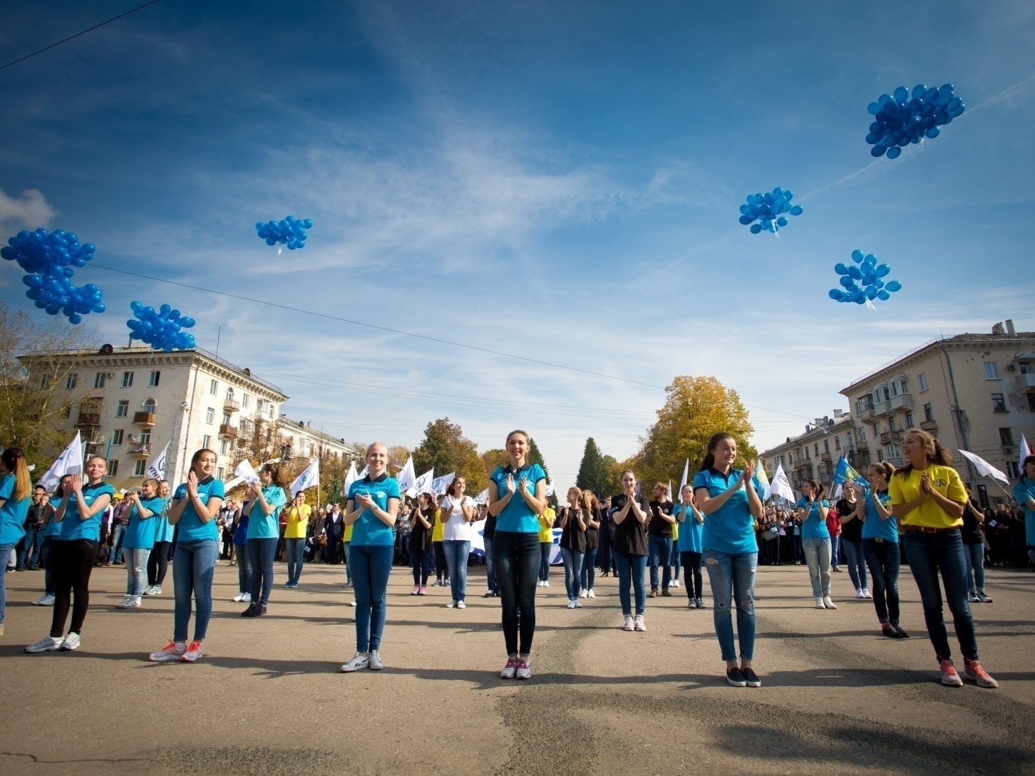


сайт Приемной комиссии: pk.rusoil.net сайт для абитуриентов: поступи-в-угнту.рф
@pkrusoil_news @pkrusoil

